Slide 1
Выступление на родительском собрании:
Цель проекта:
1. Формировать эмоциональное отношение к действительности.
2. Добиться положительных результатов в работе с детьми и родителями по воспитанию важного качества в человеке – доброты.
3. Воспитывать у детей положительные качества характера, способствовать сплочению коллектива, мотивировать детей на совершение добрых поступков, добрых дел во благо других людей.
Задачи проекта:
1. Довести до сознания детей необходимость ориентироваться в социальных ролях и межличностных отношениях.
2. Формировать познавательные, регулятивные и коммуникативные навыки общения, а так же положительное отношение ко всем людям.
3. Способствовать эмоциональному, духовно-нравственному и интеллектуальному развитию.
4. Закреплять знания правил вежливого общения.
5. Совершенствовать коммуникативные навыки (умения выслушивать товарища, искренно высказывать свое мнение, проявлять доброжелательность к суждениям других детей).
6. Расширять представления детей о доброте, как о ценном, неотъемлемом качестве человека.
7. Развивать уверенность в себе и своих возможностях.
8. Воспитывать доброту, отзывчивость, дружелюбие, желание сделать что-то для других людей, принести им пользу.
9. Поощрять стремление ребенка совершать добрые поступки.

Slide 2
Участники проекта:
воспитатели
воспитанники старше-подготовительной логопедической группы 5 «Семицветик»
родители
Реализация проекта направлена на достижение целей
и задач направлений:
«Познавательно-речевое развитие», «Художественно-эстетическое развитие», «Физическое развитие», «Социально-личностное развитие», способствующих формированию культуры ребенка, всестороннему развитию свободной творческой личности воспитанника, его коммуникативных навыков. Это позволит ему успешно адаптироваться к жизни.
Сроки реализации проекта: 14.02.2022 – 18.02.2022
Паспорт проекта (краткосрочный, познавательный, творческий)
Этапы реализации проекта:
Первый этап. Целеполагание.
Второй этап. Разработка проекта (подготовительный).
Третий этап. Основной.
Четвертый этап. Итоговый.
Продукт проекта – презентация проекта «Впустите в сердце доброту».

Slide 3
В результате проекта были получены следующие результаты:
1. В группе дополнена библиотека книг с пословицами и поговорками, произведениями авторов В. Маяковского, В. Осеевой, Г. Остер, Е. Благининой, Л. Толстого о дружбе, о добре.
2. Активное участие в акциях «Посылка дому престарелых», «Кормушка для птиц» и др. еще больше сплотило педагога, детей и их родителей.
3. Дети стали бережнее относиться к живому миру природы.
4. Повысилась способность договариваться, оказывать друг другу поддержку.
Дальнейшее развитие проекта:
1. Продолжать воспитывать доброту, отзывчивость, дружелюбие, желание сделать что-то для других людей, принести им пользу.
2. Продолжать работу по развитию уверенности в себе и своих возможностях.
3. Продолжать формировать познавательные, регулятивные и коммуникативные навыки общения.

Slide 4
Муниципальное Бюджетное Дошкольное Образовательное Учреждение «Центр Развития Ребенка - Детский Сад №37 «Щелкунчик»
Проект
«Впустите в сердце доброту»
Выполнили: воспитатель высшей квалификационной категории Макеева В.П.
воспитатель первой квалификационной категории Иртлач Е.В.
Мытищи 2022г.

Slide 5
ПЕДАГОГИЧЕСКИЙ ПРОЕКТ
( краткосрочный, познавательный, творческий)
Выполнили: воспитатель высшей квалификационной категории Макеева В.П воспитатель первой квалификационной категории Иртлач Е.В.
МБДОУ д/с №37 «Щелкунчик» г.Мытищи

Slide 6
На тему:
«Впустите в сердце доброту»
тематической недели
«Наши добрые дела»
с детьми старше-подготовительной
логопедической группы №5
«семицветик»

Slide 7
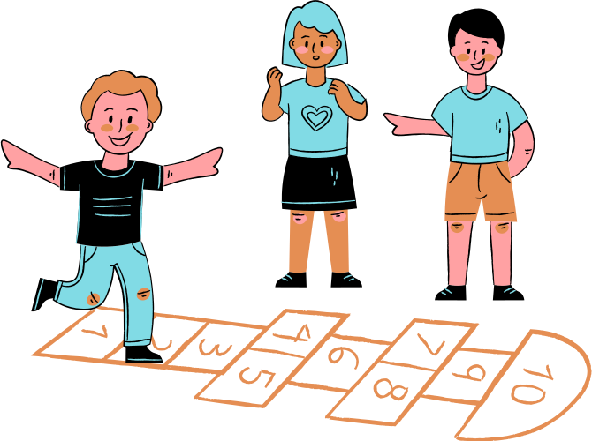
ЦЕЛЬ ПРОЕКТА:
Воспитывать у детей положительные качества характера, способствовать сплочению коллектива, мотивировать детей на совершение добрых поступков, добрых дел во благо других людей.

Slide 8
ЗАДАЧИ ПРОЕКТА:
01
Довести до сознания детей необходимость ориентироваться
в социальных ролях и межличностных отношениях.
02
Формировать познавательные, регулятивные и коммуникативные навыки общения, а также положительное отношение ко всем людям.
03
Способствовать эмоциональному, духовно-нравственному и
интеллектуальному развитию.
04
Закреплять знания правил вежливого общения.
05
Совершенствовать коммуникативные навыки (умение выслушивать товарища, искренне высказывать свое мнение, проявлять доброжелательность к суждениям других детей).

Slide 9
ЗАДАЧИ ПРОЕКТА:
06
Расширять представление детей о доброте, как о ценном и неотъемлемом качестве человека.
07
Развивать уверенность в себе и своих возможностях.
08
Воспитывать доброту, отзывчивость, дружелюбие, желание сделать что-то для других людей, принести им пользу.
09
Поощерять стремление ребенка совершать добрые поступки.

Slide 10
участники проекта:
воспитатели
воспитанники старше-подготовительной логопедической группы 5 «Семицветик»
родители

Slide 11
ПАСПОРТ ПРОЕКТА:
(КРАТКОСРОЧНЫЙ, ПОЗНАВАТЕЛЬНЫЙ,
ТВОРЧЕСКИЙ)
«Сей добро, посыпай добром, жни добро,
оделяй добром».
Зависит ли что от педагогов, в воспитании добрых чувств ребенка? "Да"! - говорит ученый и педагог-новатор
Ш.А. Амонашвили и видит только один путь гуманного подхода к детям. Это ему принадлежат замечательные слова:
«Педагог! Будь солнцем, излучающим человеческое тепло».

Slide 12
СРОКИ РЕАЛИЗАЦИИ ПРОЕКТА:14.02.2022 - 18.02.2022
ЭТАПЫ РЕАЛИЗАЦИИ ПРОЕКТА:
Первый этап: целополагание.
Второй этап: разработка проекта.
Третий этап: основной.
Четвертый этап: итоговый.
ПРОДУКТ ПРОЕКТА: ПРЕЗЕНТАЦИЯ ПРОЕКТА «ВПУСТИТЕ В СЕРДЦЕ ДОБРОТУ»

Slide 13
ПРИ РЕАЛИЗАЦИИ ПРОЕКТА МЫ ПОЛУЧИЛИ СЛЕДУЮЩИЕ РЕЗУЛЬТАТЫ:
СОЗДАНИЕ В ГРУППЕ НЕОБХОДИМЫХ УСЛОВИЙ ПО ПРИОБЩЕНИЮ К ЭЛЕМЕНТАРНЫМ ОБЩЕПРИНЯТЫМ НОРМАМ И ПРАВИЛАМ ВЗАИМООТНОШЕНИЯ СО СВЕРСТНИКАМИ И ВЗРОСЛЫМИ.
ОФОРМЛЕНИЕ ТЕМАТИЧЕСКИХ КНИЖНЫХ ВЫСТАВОК В ГРУППЕ: ДЕМОНСТРАЦИЯ СОВМЕСТНОГО ТВОРЧЕСТВА ДЕТЕЙ , ПЕДАГОГОВ, РОДИТЕЛЕЙ.
ОФОРМЛЕНИЕ ВЫСТАВКИ РИСУНКОВ НА ТЕМУ «ДОБРОТА ВОКРУГ НАС».
АКЦИЯ «КОРМУШКА ДЛЯ ПТИЦ, «НАКОРМИ ПТИЦ».
КОЛЛЕКТИВНАЯ РАБОТА «ДЕРЕВО ДОБРА».
ВЫСТАВКА АКЦИЯ «СДАЙ МАКУЛАТУРУ, СПАСИ ДЕРЕВО».
АКЦИЯ «НАШИ ДОБРЫЕ ДЕЛА»
АКЦИЯ «ПОСЫЛКА В ДОМ ПРЕСТАРЕЛЫХ».
АКЦИЯ «НАШИ ЛЮБИМЫЕ ПИТОМЦЫ»
АКЦИЯ «ТРОПИНКА ДОБРА».

Slide 14
11.АКТИВНОЕ УЧАСТИЕ РОДИТЕЛЕЙ В РЕАЛИЗАЦИИ ПРОЕКТА, В РЕЗУЛЬТАТЕ КОТОРОГО ПРОИСХОДИТ ПРЕЕМСТВЕННОСТЬ МЕЖДУ ДЕТСКИМ САДОМ И СЕМЬЕЙ ПО НРАВСТВЕННОМУ ВОСПИТАНИЮ.
12.БОЛЕЕ БЕРЕЖНОЕ ОТНОШЕНИЕ ДЕТЕЙ К ЖИВОМУ МИРУ ПРИРОДЫ.
13.СПОСОБНОСТЬ ДЕТЕЙ ДОГОВАРИВАТЬСЯ, ОКАЗЫВАТЬ ДРУГ ДРУГУ ПОДДЕРЖКУ.
14.СОЗДАНИЕ СИСТЕМЫ РАБОТЫ ПО ОЗНАКОМЛЕНИЮ ДЕТЕЙ С ПРОИЗВЕДЕНИЯМИ, ПОСЛОВИЦАМИ И ПОГОВОРКАМИ О ДОБРЕ.

Slide 15
В РЕАЛИЗАЦИИ ПРОЕКТА МЫ РУКОВОДСТВОВАЛИСЬ СЛЕДУЮЩИМИ ПРИНЦИПАМИ В ПЕДАГОГИЧЕСКОЙ ДЕЯТЕЛЬНОСТИ:
01
Любить ребенка, т.к. без этого невозможно воспитать гуманную душу человека и только любовь облегчает воспитание.
Она единственная добрая сила, стимулирует его взросление и доброе отношение к окружающим.
02
Очеловечить среду, в которой живет ребенок, т.е. обеспечить душевный комфорт и равновесие.

Slide 16
1-Й ЭТАП - ЦЕЛЕПОЛАГАНИЕ
ИЗУЧЕНИЕ ЛИТЕРАТУРЫ, ПОДБОР МЕТОДОВ ДЛЯ РЕАЛИЗАЦИИ ПРОЕКТА
2-Й ЭТАП - РАЗРАБОТКА
ПЛАНА ПРОЕКТА
3-Й ЭТАП - ОСНОВНОЙ
ПЛАН РЕАЛИЗАЦИИ ПРОЕКТА

Slide 17
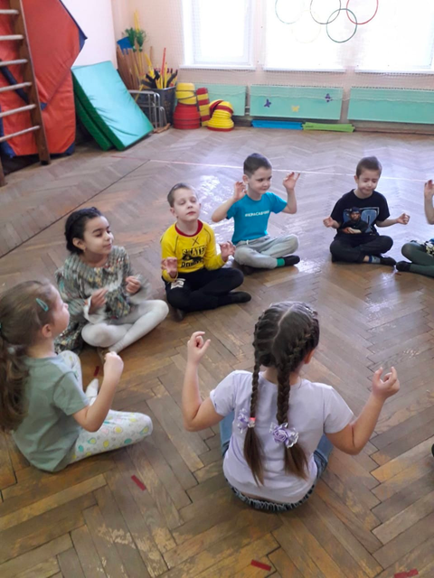
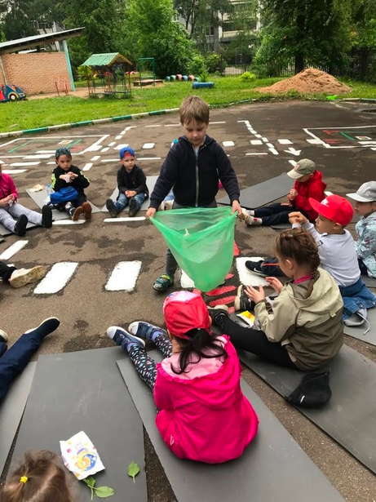
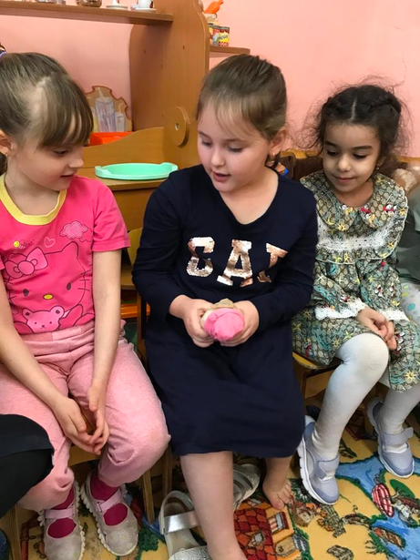
образовательная деятельность
«Тропинка добра»

Slide 18
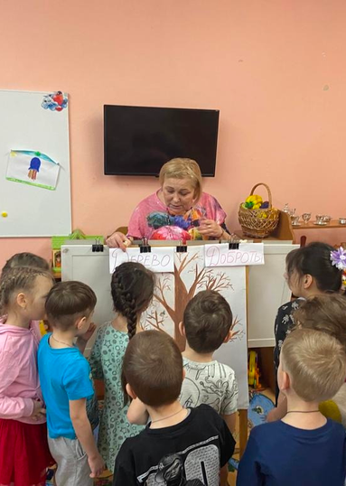
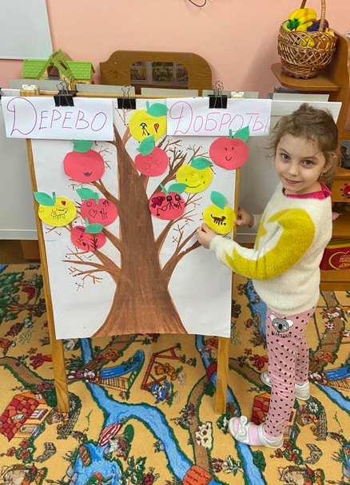
коллективная работа
«дерево добра»

Slide 19
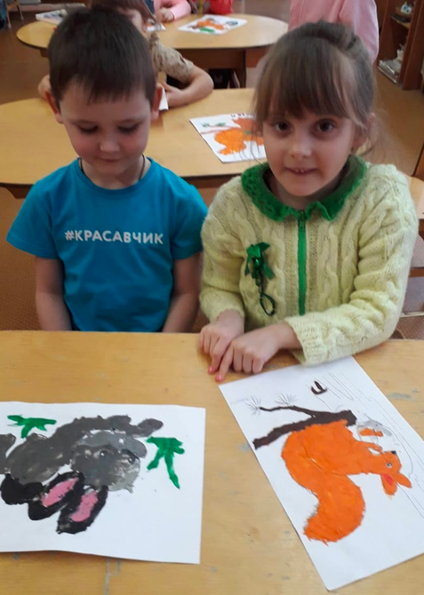
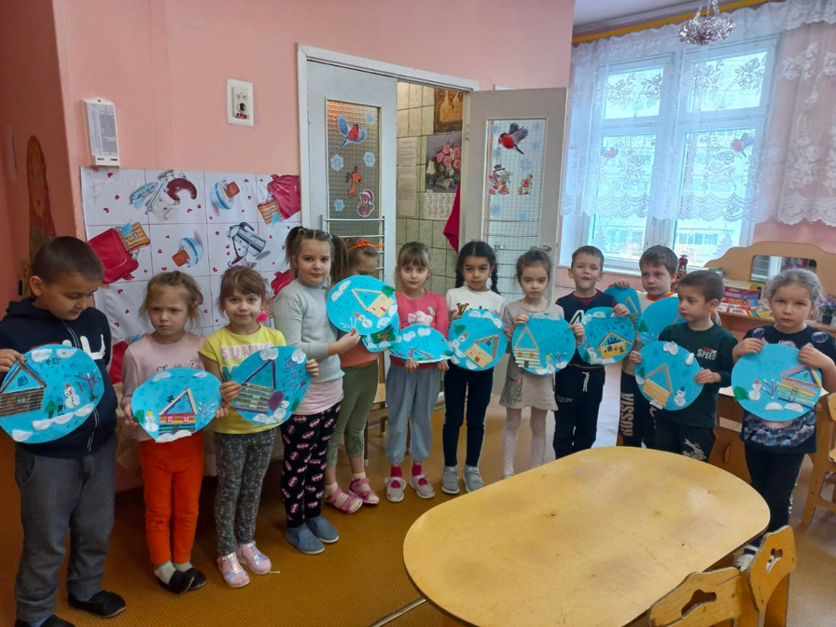
выставка рисунков
«доброта внутри нас»

Slide 20
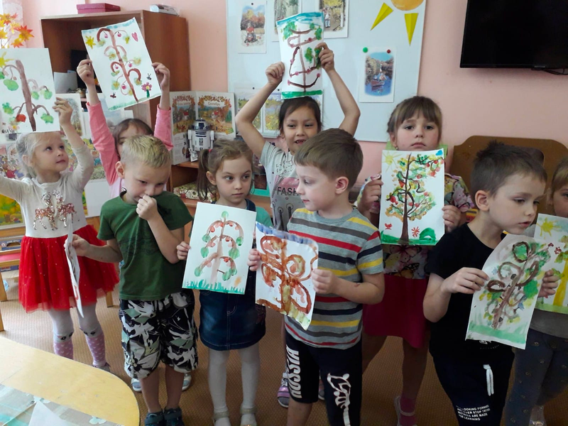
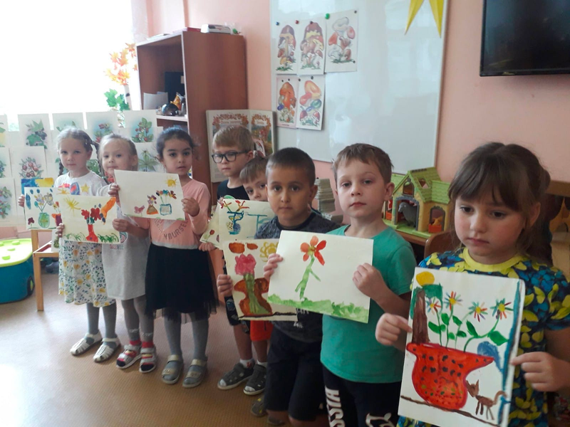
выставка рисунков
«доброта внутри нас»

Slide 21
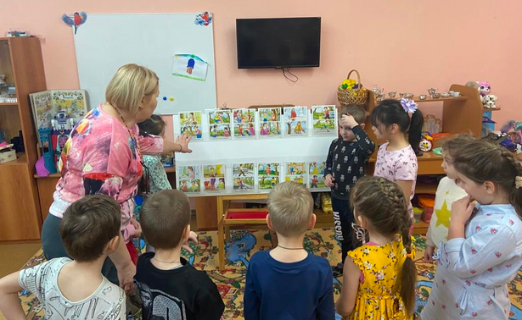
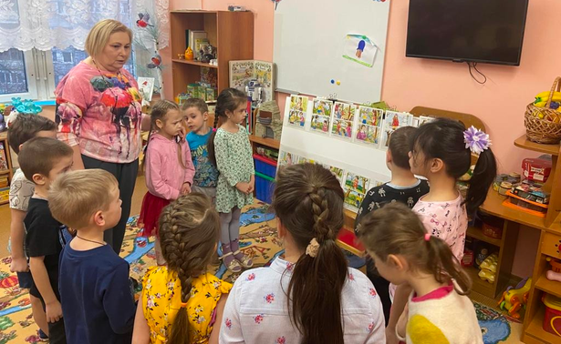
просмотр презентации
«наши добрые дела»

Slide 22
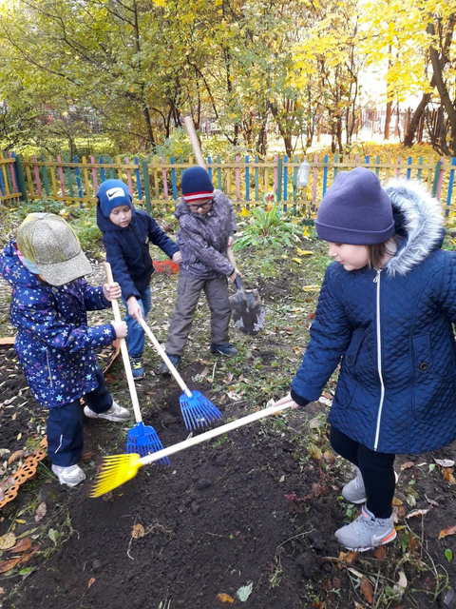
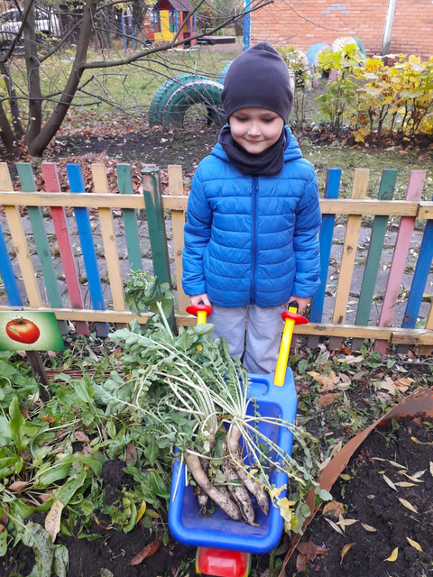
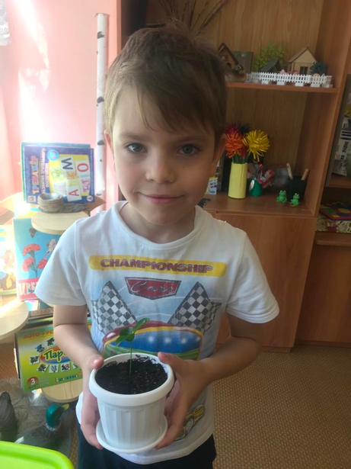
«наши добрые дела»

Slide 23
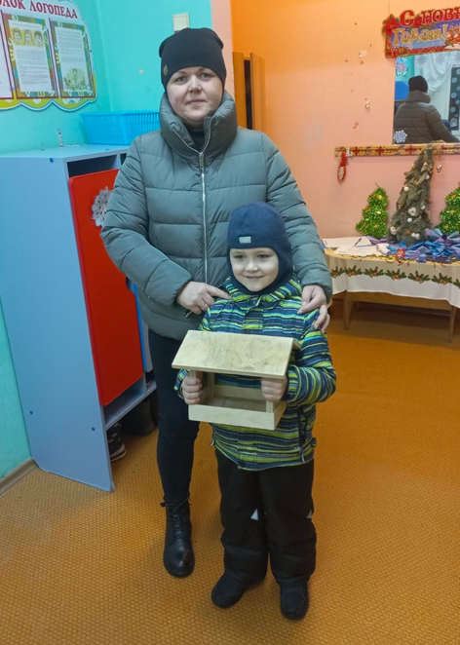
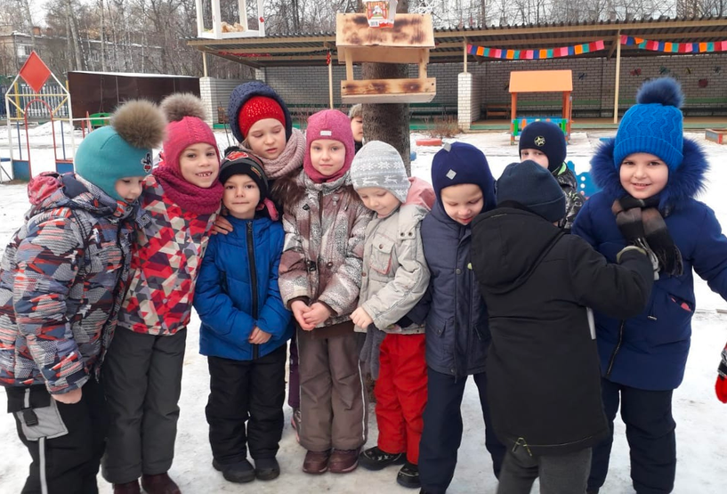
акция «кормушка для птиц»
«накорми птиц»

Slide 24
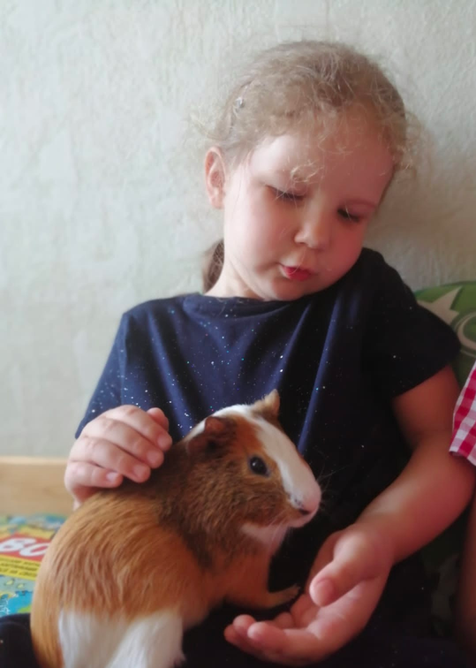
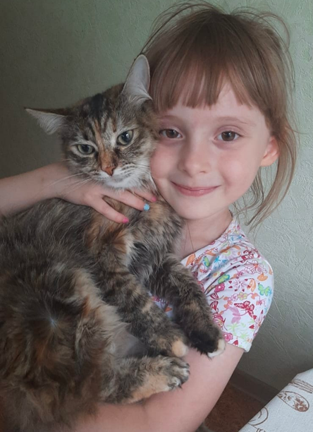
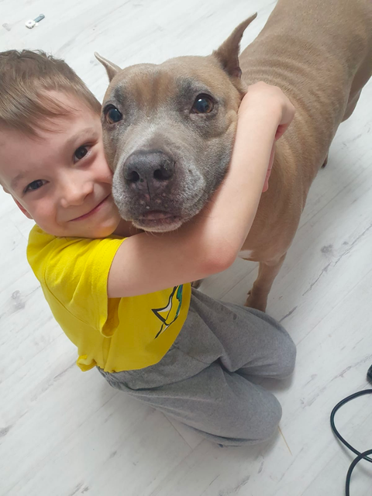
«наши любимые питомцы»

Slide 25
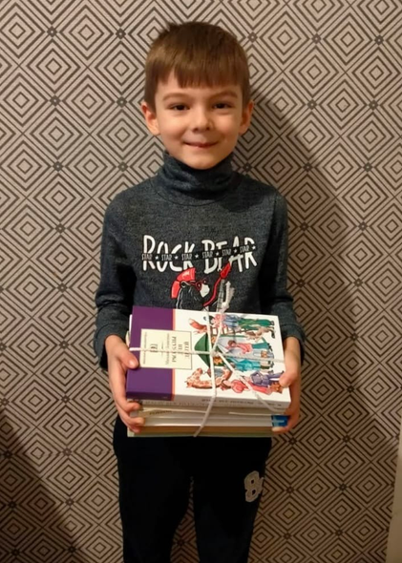
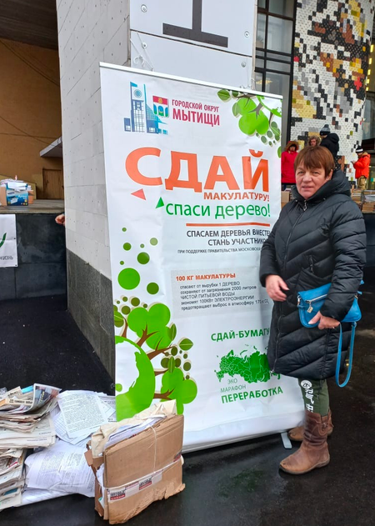
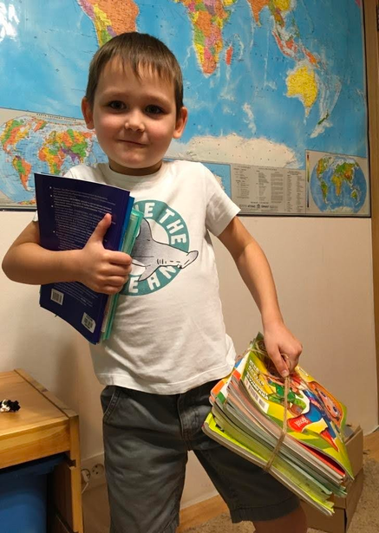
акция
«сдай макулатуру, спаси дерево»

Slide 26
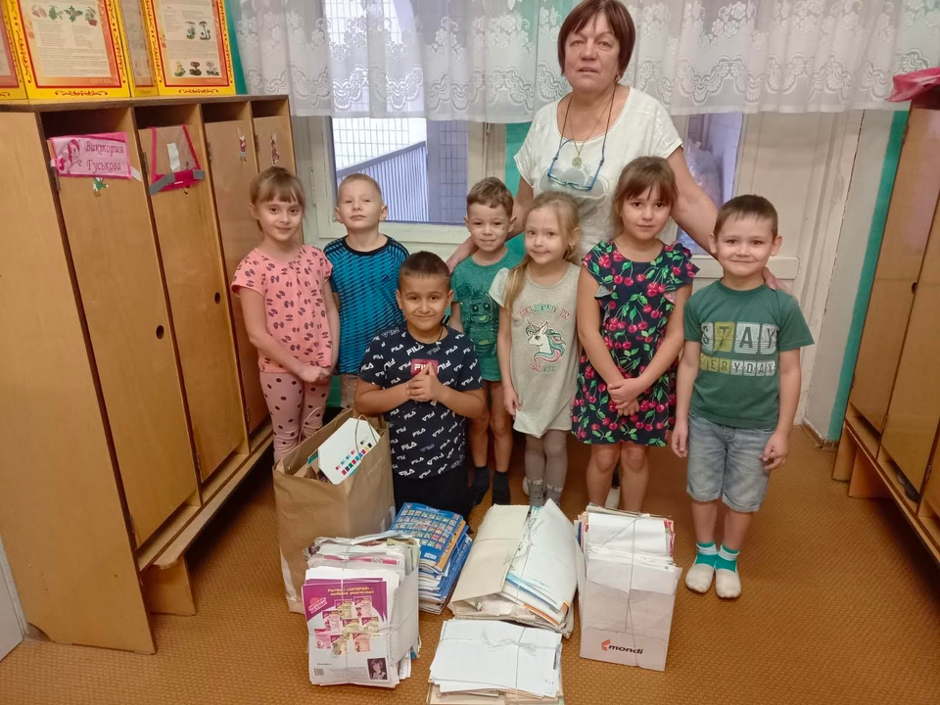
акция
«сдай макулатуру, спаси дерево»

Slide 27
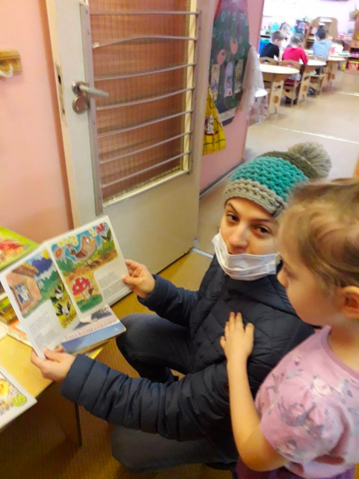
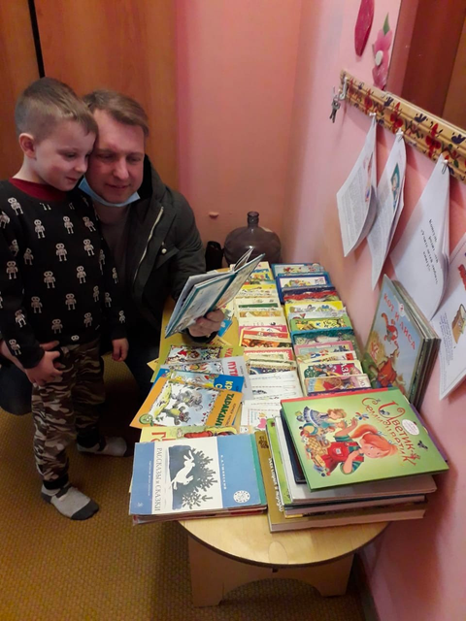
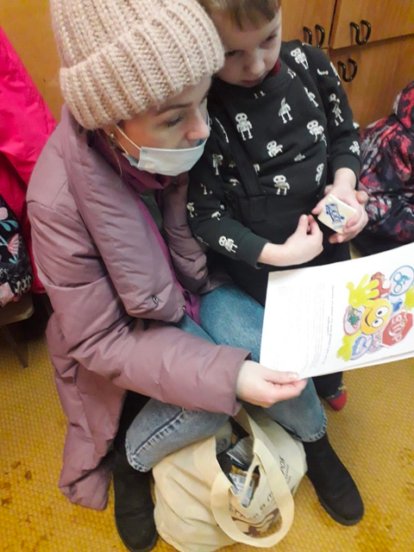
выставка книг для родителей

Slide 28
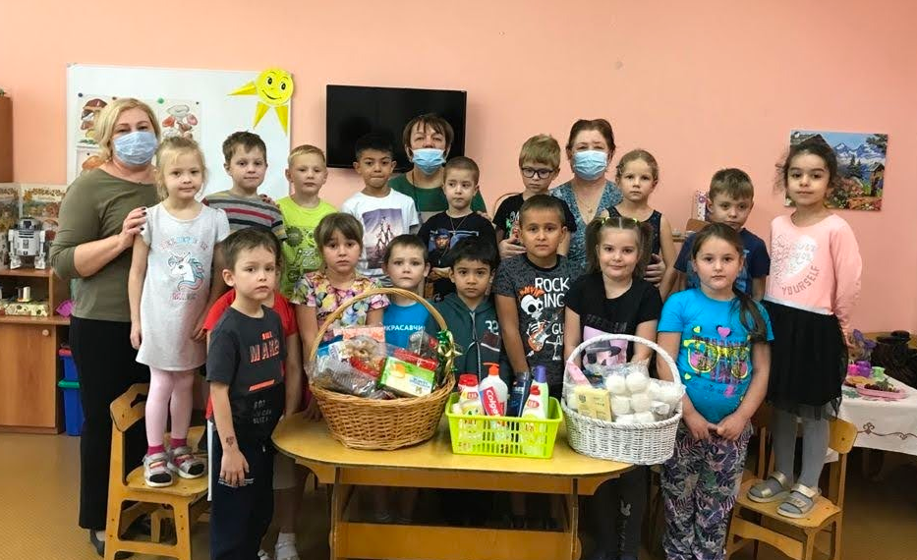
акция
«посылка в дом престарелых»

Slide 29
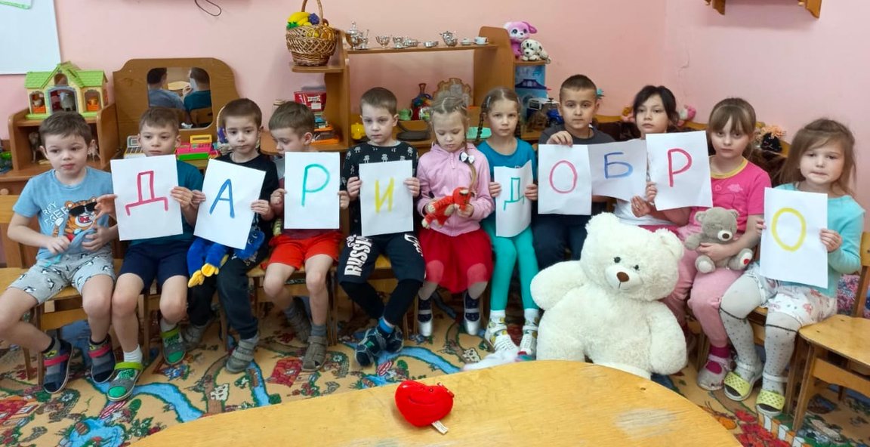
Счастья вам! любви! здоровья!
веселого настроения! удачи! доброты!

Slide 30
Список используемой литературы:
В.Н. Журавлева «Проектная деятельность старших дошкольников». Образовательное пространство ДОУ. Учитель, 2009г.
Г.Б. Голуб, Е.А Перелыгина «Основы проектной деятельности». Учитель, 2008г.
Г.А. Киселева «Проектный метод в деятельности ДОУ» - Пособие для руководителей и практических работников ДОУ. Аркти, 2011г.
К.Е. Веракса «Проектная деятельность дошкольников». Пособие для педагогов дошкольных учреждений. Сфера, 2009г.
Л.И. Грехова «В союзе с природой», «Сервисшкола», Москва, 2003г.;
М.В. Дубова «Организация проектной деятельности дошкольников, Детство-Пресс, 2008г.
Н.Ф. Виноградова, Т.А. Куликова «Дети, взрослые и мир вокруг нас», «Просвещение», Москва, 1993г.
О.М. Масленникова, А.А. Филиппенко «Экологические проекты в детском саду», «Учитель», Волгоград, 2011г.
Под редакцией М.А. Васильевой «Примерная общеобразовательная программа дошкольного образования. От рождения до школы», «Мозаика синтез, Москва, 2010г.
С.В. Чиркова «Родительские собрания в детском саду», «ВАКО», Москва, 2011г.;
Т.А. Маркова «Детский сад и семья», «Просвещение», Москва, 1986г.;
Интернет – ресурсы:
http://festival.1september.ru.
http://www.uchmag.ru
http://eduhmao.genum.ru

